Slide 1
Watercolor Dream
양은정
2015.9.15 ~ 2015.11.14

Slide 2
개요
플랫폼 : 모바일
개발 환경 : Unity3D with C#
장르 : 퍼즐
한 줄 요약 : 공 색을 목적지 타일 색과 같게 맞춰가면서 공을 목적지까지 굴리는 겜

Slide 3
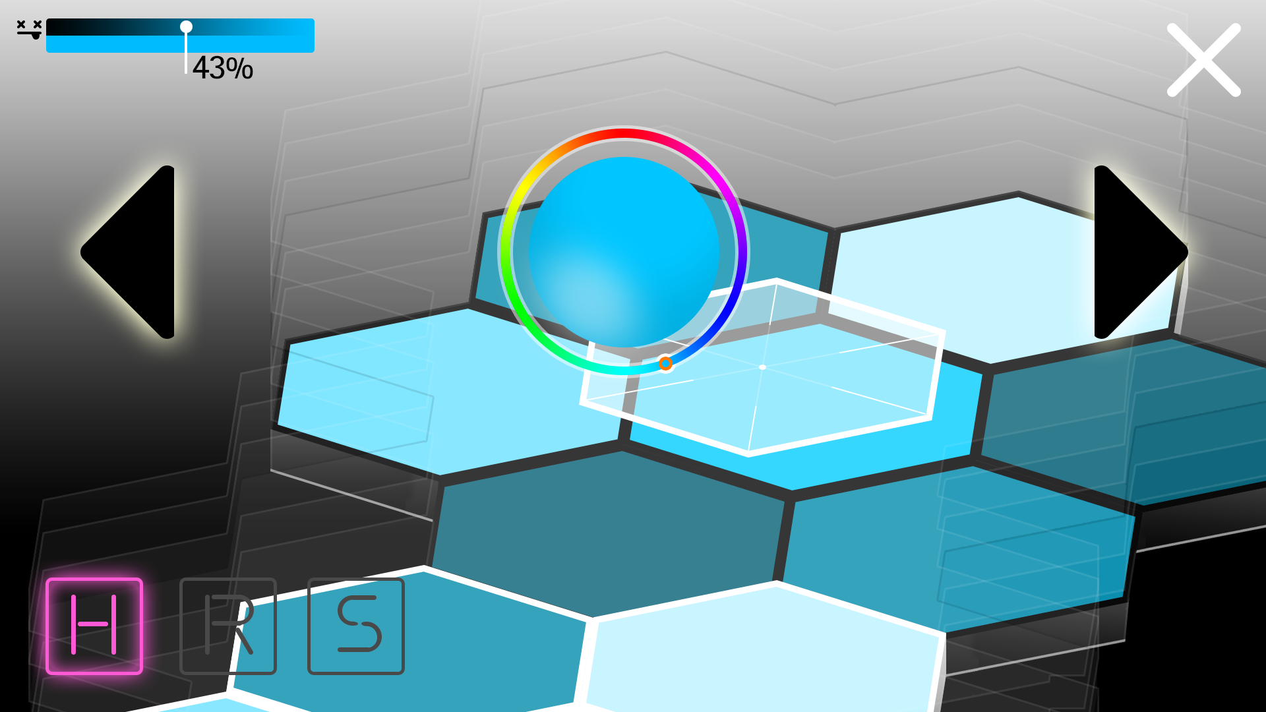
디자인 목업

Slide 4
Rule
[ character의 색 변화 ]
( )
+
s
Character는 흰 색으로 시작
Character가 Tile에 닿으면 playe의 색이 바뀐다
Color Rule에 따라
Character의 색을 Dest tile과 같게 맞추어야 한다
Dest tile의 색과 Character의 색이 얼마나 비슷한지를 수치화하여 점수로 보여준다.
d

Slide 5
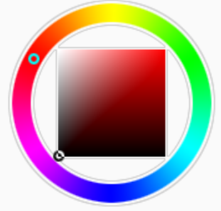
Color Rule
색 혼합은 감산혼합
색을 섞을수록 어두워진다
검은 색이 되면 죽는다.
RGB (0,0,0)
CMYK (0,0,0,1)
HSV의 V = 0
감산 혼합에선 보색관계인 두 색을 섞으면 검은 색이 된다
그래서 죽는다
보색 : HSV의 H’ = H – 180˚
E.g. Red + Cyan = Black

Slide 6
Character
( )
+
s
Start tile
Character가 가장 먼저 충돌하는 Tile.
Start Tile에 닿아도 Character의 색은 바뀌지 않는다.
Destination tile (Dest tile)
한 field에 단 하나만 존재
d

Slide 7
Character – Moving Rule
플레이어는 포물선 운동을 한다
매번 타일과 충돌할 때마다 균일한 힘을 받는다.
동일 높이에서 플레이어가 이동할 수 있는 거리는 옆 그림과 같다.
정육각형 타일 높이를 h라고 했을 때, 약 1.9h
두 칸보다 약간 적게 이동

Slide 8
Scope
Character가 다음에 착지할 예상 위치를 보여줌
L,R버튼으로 방향 조절 가능
Character가 최종적으로 충돌하는 지점은 Scope가 가리키는 지점이다.

Slide 9
Character ; Moving rule
플레이어는 Character가 공중에 있는 동안 버튼을 조작하여 다음 충돌지점(낙하지점)을 설정할 수 있다
L, R 버튼으로 Character의 방향이 조절됨과 동시에 Scope의 방향도 그에 맞게 조절된다
Character의 다음 충돌 위치는 Scope가 최종적으로 위치한 곳이다.

Slide 10
Map ( == Field )
Area 0 : 7 tiles
1 Map == 1 Field
1 Field has lots of Areas
1 Area has Tiles
0 < # of tiles <= 7
Tile의 모양이 정육각형이기 때문
Type of Tile
Start Tile
Colored Tile (normal Tile)
Dest Tile
Area 1 : 6 tiles
Area 2 : 5 tiles
Area 3 : 6 tiles
➔ 1 Field, 4 Areas, 24 Tiles

Slide 11
Area
5
Area는 7개의 Tile을 가진다
Tile Object
각 타일 Object의 Color
Area에서 하위 tile들의 색을 지정한다
Stage가 시작될 때, Area 단위로 Tile의 Color를 초기화
4
6
Tile 0
3
1
2

Slide 12
Tile
Field의 가장 기본 단위
하위 오브젝트로 Wall을 가짐
Wall에 닿으면 힘 추가 X
종류
Start Tile
Normal Tile
Dest Tile

Slide 13
Tile ; 1. Start tile
게임이 시작되었을 때 Character가 가장 먼저 닿는 곳
Start tile을 한 번 벗어나면 다신 오지 못하게 해야 한다
Color : 반드시 White
RGB (1,1,1)
CMYK (0,0,0,0)

Slide 14
Tile ; 2. Normal Tile (Colored Tile)
각각의 Color를 가지고 있다
Character가 tile에 충돌하면 Color rule에 따라 색이 바뀐다
Character가 검은 색 테두리에 닿아도 Tile이 가진 색에 따라 바뀐다
Color : White를 제외한 색
각 Tile의 Color는 RGB값을 입력
Area Object에 입력된 값으로 초기화됨.

Slide 15
Tile ; 3. Dest Tile (Destination Tile)
Dest tile 주변의 Wall에 닿으면 게임이 끝난다
Dest Color
플레이어가 맞추어야 하는 Character의 색
Dest tile Object에 입력된 값에 따라 초기화됨
RGB 값을 입력받는다
White, Black이 될 수도 있다

Slide 16
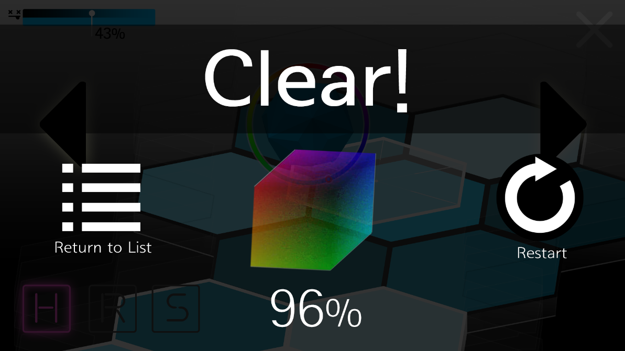
Scoring
Dest Color와 Character Color의 정확도를 백분율로 나타냄
CMY Color Space로 계산
소수점 아래 한 자릿수까지 표현
등급
Complete : 100%
Clear : 70 ~ 99.9%
Fail : 0 ~ 69.9%

Slide 17

Scoring
디자인 목업
Color Space Cube 안에
Dest Color와
Character Color 위치를 표현

Slide 18
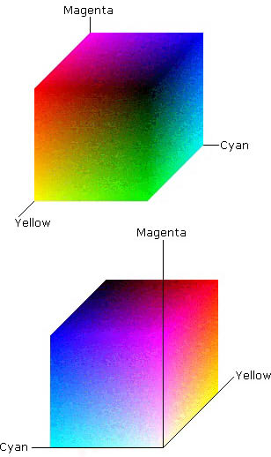
Scoring Rule ; CMY Color Space
CMYK Color Space
Cyan, Yellow, Magenta 세 축을 기준으로 한 색공간
두 색의 거리 상대값 계산
RGB 값 (r,g,b)을 이용해 CMY 값 (c,m,y)를 얻는다
원점 (0,0,0) 으로부터 Dest Color의 거리 dd, Character Color의 거리 dc를 구한다
Score공식
dd != 0 ; ( 1 – dc / dd ) * 100
dd = 0 ; ( 1 – dc / sqrt(3) ) * 100
(1,1,1) black
(0,0,0) white
http://www.acasystems.com/en/color-picker/faq-cmy-color.htm

Slide 19
CMYK <-(>RGB<) -> HSV
CMYK<->HSV를 위해선 중간에 RGB값으로 한 번 값을 바꾸어야 한다

Slide 20
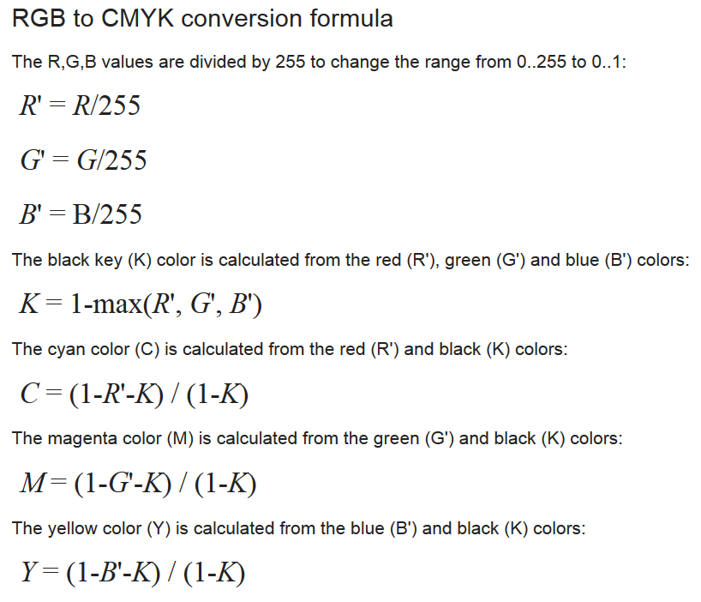
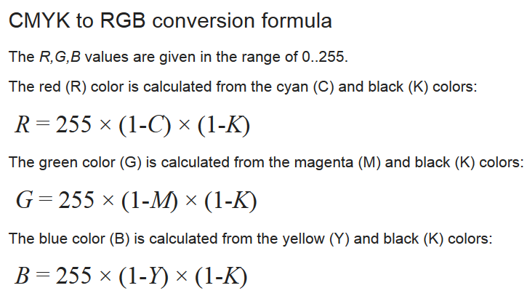
CMYK <-> RGB

Slide 21
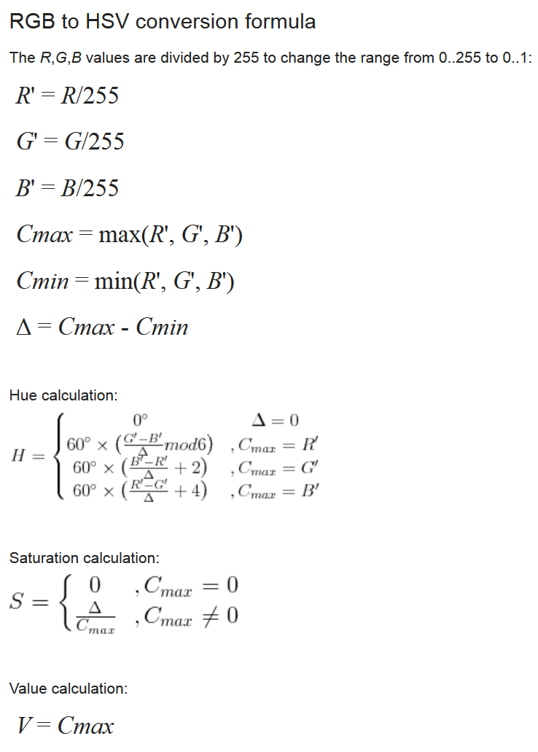
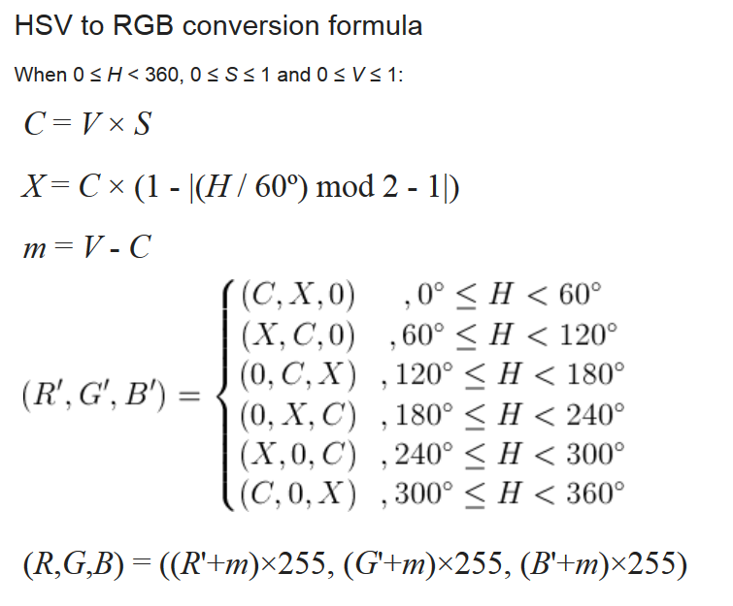
RGB <-> HSV

